Slide 1
PHYS-C0240 Materiaalifysiikka (5op), Kevät 2019
Emppu Salonen
Martti Puska
Kristoffer Simula
Luento 5, torstai 16.5.2019
OSA 1: Käänteishila
1

Slide 2
(2 ja) 3D atomistiset mallit, käänteishila
Käänteishilaan tutustuttiin jo 1D hilavärähtelyiden ja tiukan sidoksen approksimaation yhteydessä
Nyt siirrytään 3D tilanteeseen, pohjana (Bravais) hilan formalismi
Sovelletaan yleisemmin erilaisten kidehiloissa ”elävien” aaltojen tapauksissa, fononien sijaan nyt tarkastellaan erityisesti Röntgen-säteilyä ja elektronitiloja kiteisissä aineissa. Miten ulkoiset kentät vaikuttavat elektroneihin? Mitä fononi-elektroni, fononi-fotoni –vuorovaikutukset aiheuttavat?

Slide 3
Aiheet tällä viikolla
Hilatasot ja hilatasoperheet
Käänteishila ja Brillouin’n vyöhykkeet
Millerin indeksit
Sirontateoria (esitetään pohjautuen Röntgen-sirontaan):
  Braggin ja Lauen sirontaehdot
  Puuttuvat heijastukset, valintasäännöt
Sirontakokeet: Röntgen-säteet, elektronit, neutronit, atomit

Slide 4
Käänteishila

Slide 5
Osaamistavoitteet
Osaat määritellä ja omin sanoin selittää käänteishilan käsitteen.
Osaat selittää mitä ovat hilatasot ja hilatasoperheet, sekä mikä on näiden yhteys käänteishilan vektoreihin G.
Osaat määrittää hilatasoille (ja hilatasoperheille) niitä vastaavat Millerin indeksit kuutiollisissa rakenteissa.

Slide 6
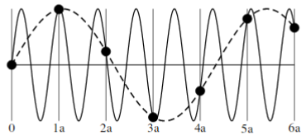
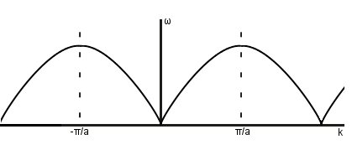
1D käänteishila
Jäätynyt aalto , ei aikariippuvuutta
Esim. atomiketjun värähtely
Aliasaallot
0 1a 2a 3a 4a 5a 6a
0 1a 2a 3a 4a 5a 6a
Käänteishila
Sama fyysinen toteuma!
Aallon poikkeama sama jokaisen atomin kohdalla ja aallon taajuus sama kaikilla k, jotka eroavat G_{p}:n verran toisistaan.
G₁ = 2π/a
G₋₁ = -2π/a
G₂ = 4π/a

Slide 7
1D käänteishila
Olkoon
Atomiväli = aallonpituuden
λ = 2π /G_{p} monikerta
Joka hetki aallon vaihe sama jokaisen atomin kohdalla kaikilla G_{p}
Atomien
poikkeamat
Fiktiivinen jatkuva aalto
G_{p}
p=
1
+A
Pohdintaa
2
Mitä tämä tarkoittaa teoria-mallissa?
Mitä tapahtuu todellisuudessa?
Mitkä ovat seuraukset?
3
-A
x= ma (m+1)a (m+2)a
Miten vaikuttaa vaihenopeus ω /k ?

Slide 8
Pohdintaa: k = G_{p}
Malli
Sidokset levossa
Värähtely-energia (ω) = 0
Atomiväli = aallonpituuden
λ = 2π /G_{p} monikerta
G_{p}
Todellisuus
p=
1
+A
Kide osa suurta massaa
2
Sivuhuom. 6 sivu 142,
(13 s. 85)
3
G_{p} moodin osallistuminen sirontaan ei vaadi rekyylienergian siirtoa, vain värähtelyn liikemäärä muuttuu.
-A
Seuraukset
x= ma (m+1)a (m+2)a
Elastisesti
heijastunut aalto k = +π/2
Aaltoon k = -π/2 voidaan superponoida aalto k = G_{p}
k_{i}
k_{f}
G₁ = 2π/a
Fononisironnan jälkeen voi olla |k| > π/2. Kideliikemäärä k + G_{p} ja energiavirta kääntyvät (Umklapp prosessi).
G₋₁ = -2π/a
Ääreellinen lämmönjohtavuus

Slide 9
1D ➔ 3D, Hilatasot ja hilatasoperheet
Atomiväli = aallonpituuden
λ = 2π /G_{p} monikerta
G_{p}
p=
1
+A
2
3
-A
x= ma (m+1)a (m+2)a
Yleistetään tämä tärkeä tapaus 3D Bravais (kide)hiloihin ja tasoaaltoihin, joilla sama vaihe tietyn hilatasoperheen atomien kohdalla.
3D hilan käänteishila, joka on Bravais-hila ja matemaattinen käsite

Slide 10
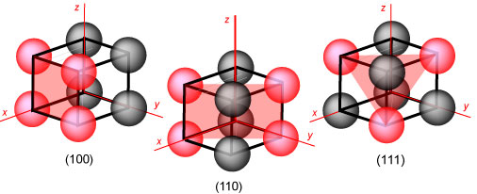
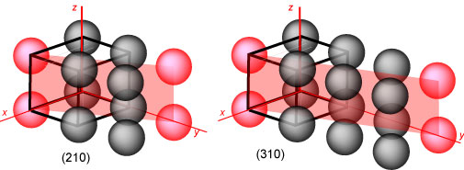
1D ➔ 3D, Hilatasot ja hilatasoperheet
Hilataso
Määritellään kolmen
hilapisteen avulla, jotka
eivät samalla suoralla.
Tasolla ääretön määrä
hilapisteitä.
Hilatasoperhe
Tasavälisten ja samansuuntaisten hilatasojen joukko. Sisältää kaikki hilan pisteet.
Tämä ei ole hilatasoperhe

Slide 11
1D ➔ 3D, Käänteishila
➔ Määritellään hilatasoperhettä vastaavat käänteishilan vektorit
Jäätynyt tasoaalto
Tasoperhe (kuvassa neliö-hila tai kuutiohilan projektio)
Tasoperheen tason normaalin suuntaan
Vaihe sama koko tasolla
Vaaditaan
Tasoaallon vaihe sama vierekkäisillä tasoilla
Vrt. 1D –tapaus!
d₁
Tasoperhettä 1 vastaavat käänteishilan (KH) vektorit
Lyhin tasoperhettä 1 vastaava KH:n vektori

Slide 12

1D ➔ 3D, Käänteishila
➔ Lyhin tietyn suuntainen käänteishilan vektori vastaa tiettyä hilatasoperhettä
Tasoperhe (kuvassa neliö-hila tai kuutiohilan projektio)
Lyhin tasoperhettä 1 vastaava KH:n vektori
$$\vec{r}$$
Väitös: tasoperheen yhtälö on
d₁
[S(13.7)]
Todistus

Slide 13
1D ➔ 3D, Käänteishila
➔ KH:n (kompakti) määritelmä
G_{2,min}
R₂
G_{3,min}
G_{4,min}
r
d₃
d₂
R₁
d₄
Ääretön määrä eri hilataso-perheitä 1, 2, 3, 4, …
Ääretön määrä KH-vektoreita G = m₁G_{1,min}, m₂G_{2,min}, m₃G_{3,min}, … m_{i} € Z
Huom. Vektorit R ja G eri avaruuksissa: [R] = 1m, [G] = 1/m! Mutta avaruuksilla on yhteiset suunnat ➔ R ja G voidaan piirtää samaan kuvaan.
Mikä määrää yo. lyhimpien KH-vektoreiden pituudet?
KH:n määritelmä
Jokaisella KH-vektorilla m_{i}G_{i,min} kaikkien tasojen kaikissa pisteissä r tasoaallolla exp(ik.r) on sama vaihe. Piste r + R on myös perheen i jollakin tasolla.
Eksponentissa - → +
Jos tämä pätee kaikille hilavektoreille R, G on
KH-vektori

Slide 14
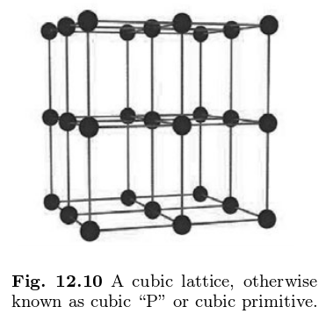
Käänteishila
KH:n määritelmä
Mielivaltaiset KH-vektorit
Tietyn Bravais-hilan KH-vektoreiden joukko on suljettu yhteenlaskun suhteen.
KH-vektorit virittävät käänteishilan aaltovektoreiden avaruudessa. KH-hila on Bravais-hila.
1D
3D
Suora hila
Käänteishila
SC-hila !

Slide 15


Käänteishilan alkeisvektorit
➔Käytännön tapa määrittää kaikki KH:n vektorit
KH:n vektorit toteuttavat
Mielivaltainen hilavektori
Mielivaltainen KH-vektori
Väitös: KH:n alkeisvektorit ovat
${\vec{b}}_{1}=\frac{2π{\vec{a}}_{2}×{\vec{a}}_{3}}{{\vec{a}}_{1}⋅\left({\vec{a}}_{2}×{\vec{a}}_{3}\right)}$ , ${\vec{b}}_{2}=\frac{2π{\vec{a}}_{3}×{\vec{a}}_{1}}{{\vec{a}}_{1}⋅\left({\vec{a}}_{2}×{\vec{a}}_{3}\right)}$ , ${\vec{b}}_{3}=\frac{2π{\vec{a}}_{1}×{\vec{a}}_{2}}{{\vec{a}}_{1}⋅\left({\vec{a}}_{2}×{\vec{a}}_{3}\right)}$
(Syklinen permutointi)
${\vec{a}}_{i}⋅{\vec{b}}_{j}=2π$δ_{ij}
Kohtisuoruus
Skaalaus
Todistus

Slide 16
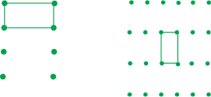

Esimerkki: 2D-suorakaidehila
Sijoitus yo. kaavoihin
Kohtisuoruus, Skaalaus
${\vec{a}}_{i}⋅{\vec{b}}_{j}=2π$δ_{ij}
Hilan alkeisvektori ja sen käänteishilan vastaava alkeisvektori yhdensuuntaiset.
Vastaavien alkeisvektoreiden pituudet skaalautuvat: pitkä → lyhyt, lyhyt → pitkä.
Alkeiskopit ovat samanmuotoiset mutta kiertyneet 90º toistensa suhteen.
Vrt. kolmiohilan KH = 30º kiertynyt kolmiohila (laskarit)

Slide 17
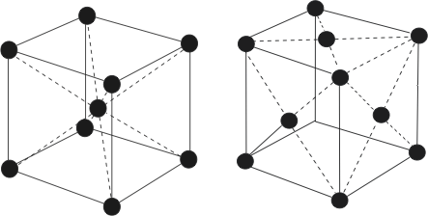
Käänteishilaesimerkki 2
bcc:
a
4π/a
fcc:
BCC:n käänteishila on FCC
Suoralla laskulla myös
FCC:n käänteishila on BCC, eli käänteishilan käänteishila on suora hila

Slide 18
Brillouin’n vyöhykkeet
2D-hilan 2D-käänteishila
Käänteishilan origo
Piirretään lyhyimpien
G-vektroreiden kohtisuorat puolittajat eli
Braggin-tasot
Brillouin’n vyöhyke
= KH:n Wigner-Seitz
-alkeiskoppi

Slide 19
1. Brillouin’n vyöhyke
2D
1D, fononit
k_{i}
G
k_{f}
k_{i}
k_{f}
G = 2π/a
1. Bv.
Merkitys 1D, 2D, 3D:ssa?
  Fononien ja elektronien aaltovektorit k voidaan rajoittaa 1. Brillouin’n vyöhykkeeseen. (Tilojen/ominaismoodien aaltovektori k = tilan kvanttiluku)
  Sallittujen k –pisteiden määrä 1. Bv:ssä = hilapisteiden määrä periodisten reunaehtojen normitustilavuudessa V
  Aallot, joiden aaltovektorit ovat vyöhykkeiden reunoilla (Braggin tasot), heijastuvat: k_{f} = k_{i} + G (Sironnan Laue –ehto).

Slide 20
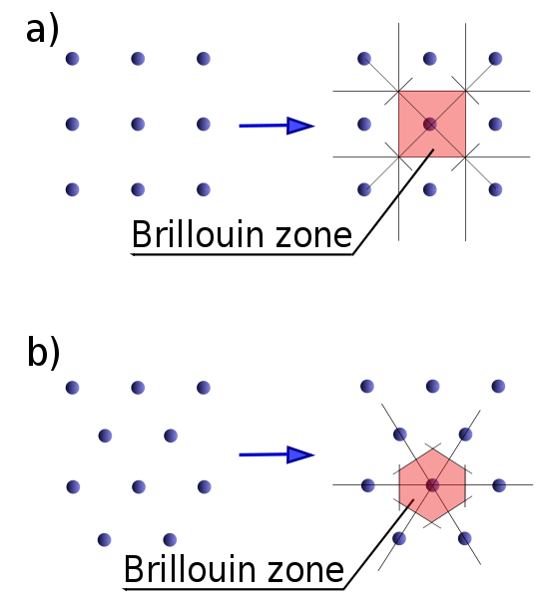
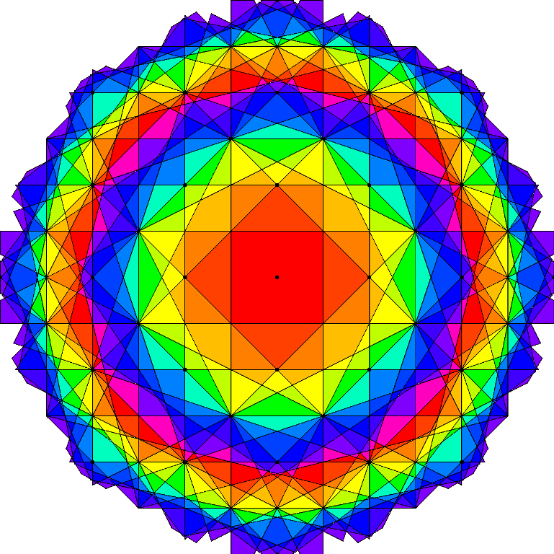
Korkeammat Brillouin’n vyöhykkeet
2D neliöhila
1. Bv:stä päästään n. Bv:een ylittämällä (n-1) Braggin tasoa
Jokaisen Bv:n pituus/pinta-ala/tilavuus on sama
Helpottavat (joskus) elektronitilojen havainnollistamista
2. Bv
G-vektoreiden kohtisuorat puolittajat
3. Bv

Slide 21
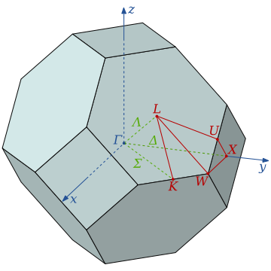
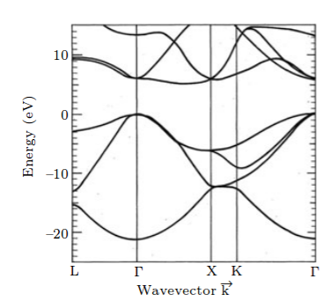
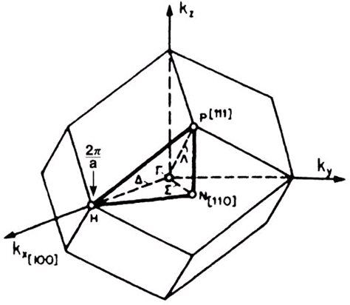
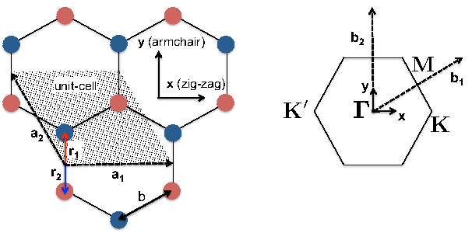
1. Brillouin’n vyöhyke 2 ja 3D:ssa
k_{z}
Timantin elektronivyöt
FCC
BCC
k_{y}
k_{x}
(Kuten BCC:n WS-alkeiskoppi)
(Kuten FCC:n WS-alkeiskoppi)
Notaatio: kreikkalaiset kirjaimet: Γ = origo, Λ, Δ, Σ … = suuntia,
latinalaiset kirjaimet: K, L, M, X, … (symmetria) piste Brillouin’n vyöhykkeen reunalla
Merkitys: Käytetään elektronien vyörakenteiden ja fononien dispersiorelaatioiden esittämiseen.
Grafeeni
b₂
a₂
WS-alkeiskoppi
b₁
a₁
Lasku-harjoitus
Huom. Kuusikulmio kiertyy 30º

Slide 22
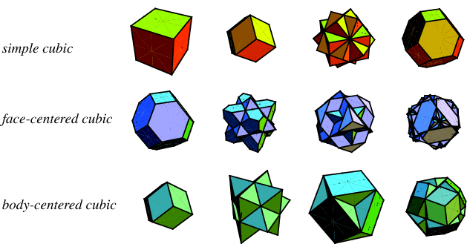
3D Brillouinin vyöhykkeitä

Slide 23
Hilatasojen nimeäminen: Millerin indeksit
Tasoperhe
Lyhin tasoperhettä vastaava KH:n vektori
d₁
KH:n alkeisvektoreiden avulla
Tasojen Millerin indeksit
Riippuvat alkeis-vektoreiden valinnasta.
Tason merkintä.
h,k,l: ei yhteisiä tekijöitä

Slide 24








Millerin indeksit: kuutiolliset hilat
SC
FCC ja BCC = SC + Kanta
Millerin indeksit
(hkl) = tason yksikkönormaalin koordinaattiesitys
(010)
(110)
(111)
$$a$$
$${\vec{a}}_{3}$$
$${\vec{a}}_{1}$$
$${\vec{b}}_{1}$$
$${\vec{a}}_{2}$$
$${\vec{e}}_{x}$$
$${\vec{e}}_{z}$$
(h,k,l) –tasojen välimatka
$${\vec{e}}_{y}$$
[S13.12]

Slide 25
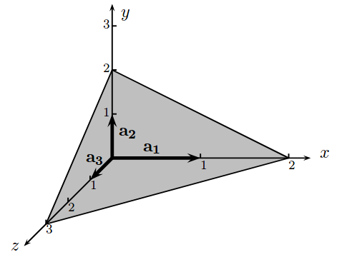




Millerin indeksit: Ortorombinen hila
Tiettyä tasoa vastaava KH-vektori.
Mitkä ovat indeksit h, k ja l ?
$$x_{2}{\vec{a}}_{2}$$
(???)
(332)
$$x_{1}{\vec{a}}_{1}$$
$$x_{3}{\vec{a}}_{3}$$

Slide 26






Hilatasojen ja –suuntien merkinnät
= -1
Tietty hilataso Ekvivalentit hilatasot Esim.
$$(hkl)$$
$$\{hkl\}$$
(100), (010), (001),(100)… $∈\{100\}$
Tietty hilasuunta Ekvivalentit hilasuunnat Esim.
$$[hkl]$$
$$<hkl>$$
[100], [010], [001] [100]$…∈<100>$

Slide 27

Mitä opimme käänteishiloista?
Hilatasot ja hilatasoperheet
KH:n vektorit
Alkeisvektorit
${\vec{b}}_{1}=\frac{2π{\vec{a}}_{2}×{\vec{a}}_{3}}{{\vec{a}}_{1}⋅\left({\vec{a}}_{2}×{\vec{a}}_{3}\right)}$ , …
Lyhin tasoperhettä vastaava KH:n vektori
Millerin indeksit
(110)
(111)
$$a$$
$${\vec{a}}_{3}$$
$${\vec{a}}_{1}$$
1. Brillouin’n vyöhyke
$${\vec{a}}_{2}$$
FCC
Grafeeni
Sirontateoria
Elektronitilat periodisessa kiteessä

Slide 28
Pohdintatehtävä, värähtelyn k = G_{p} -moodi
Malli(M), Todellisuus (T), Sovellukset (S)
Energia: millaista, kuinka suuri? (M,T) ks. Simon, sivuhuomautukset 6 s. 142 ja 13 s. 85
Fononi-fononi sironta: Mitä siroaa? (T) Liikemäärän ja energian säilyminen? (T,S)
Lämmönjohtavuus: Mikä kuljettaa lämpöä? Mikä rajoittaa lämmönjohtavuutta? (T,S)

